Slide 1




초등학교 6
4. He Has Short Curly Hair
교과서 57쪽
Fun Time
가장 특이한 점 묘사하기

Slide 2

활동 방법
가장 특이한 점 묘사하기
인물을 묘사하는 세 문장 중 가장 마음에 드는 것을 골라 교과서 57쪽에 적어요.
세 문장을 함께 읽어 보고, 나와 같은 문장을 선택한 학생이 몇 명인지 확인해요.
같은 문장을 선택한 사람 수가 가장 적은 학생이 1점을 얻어요.
점수를 가장 많이 모은 학생이 ‘가장 특이한 점을 묘사하기’의 우승자가 되어요.

Slide 3
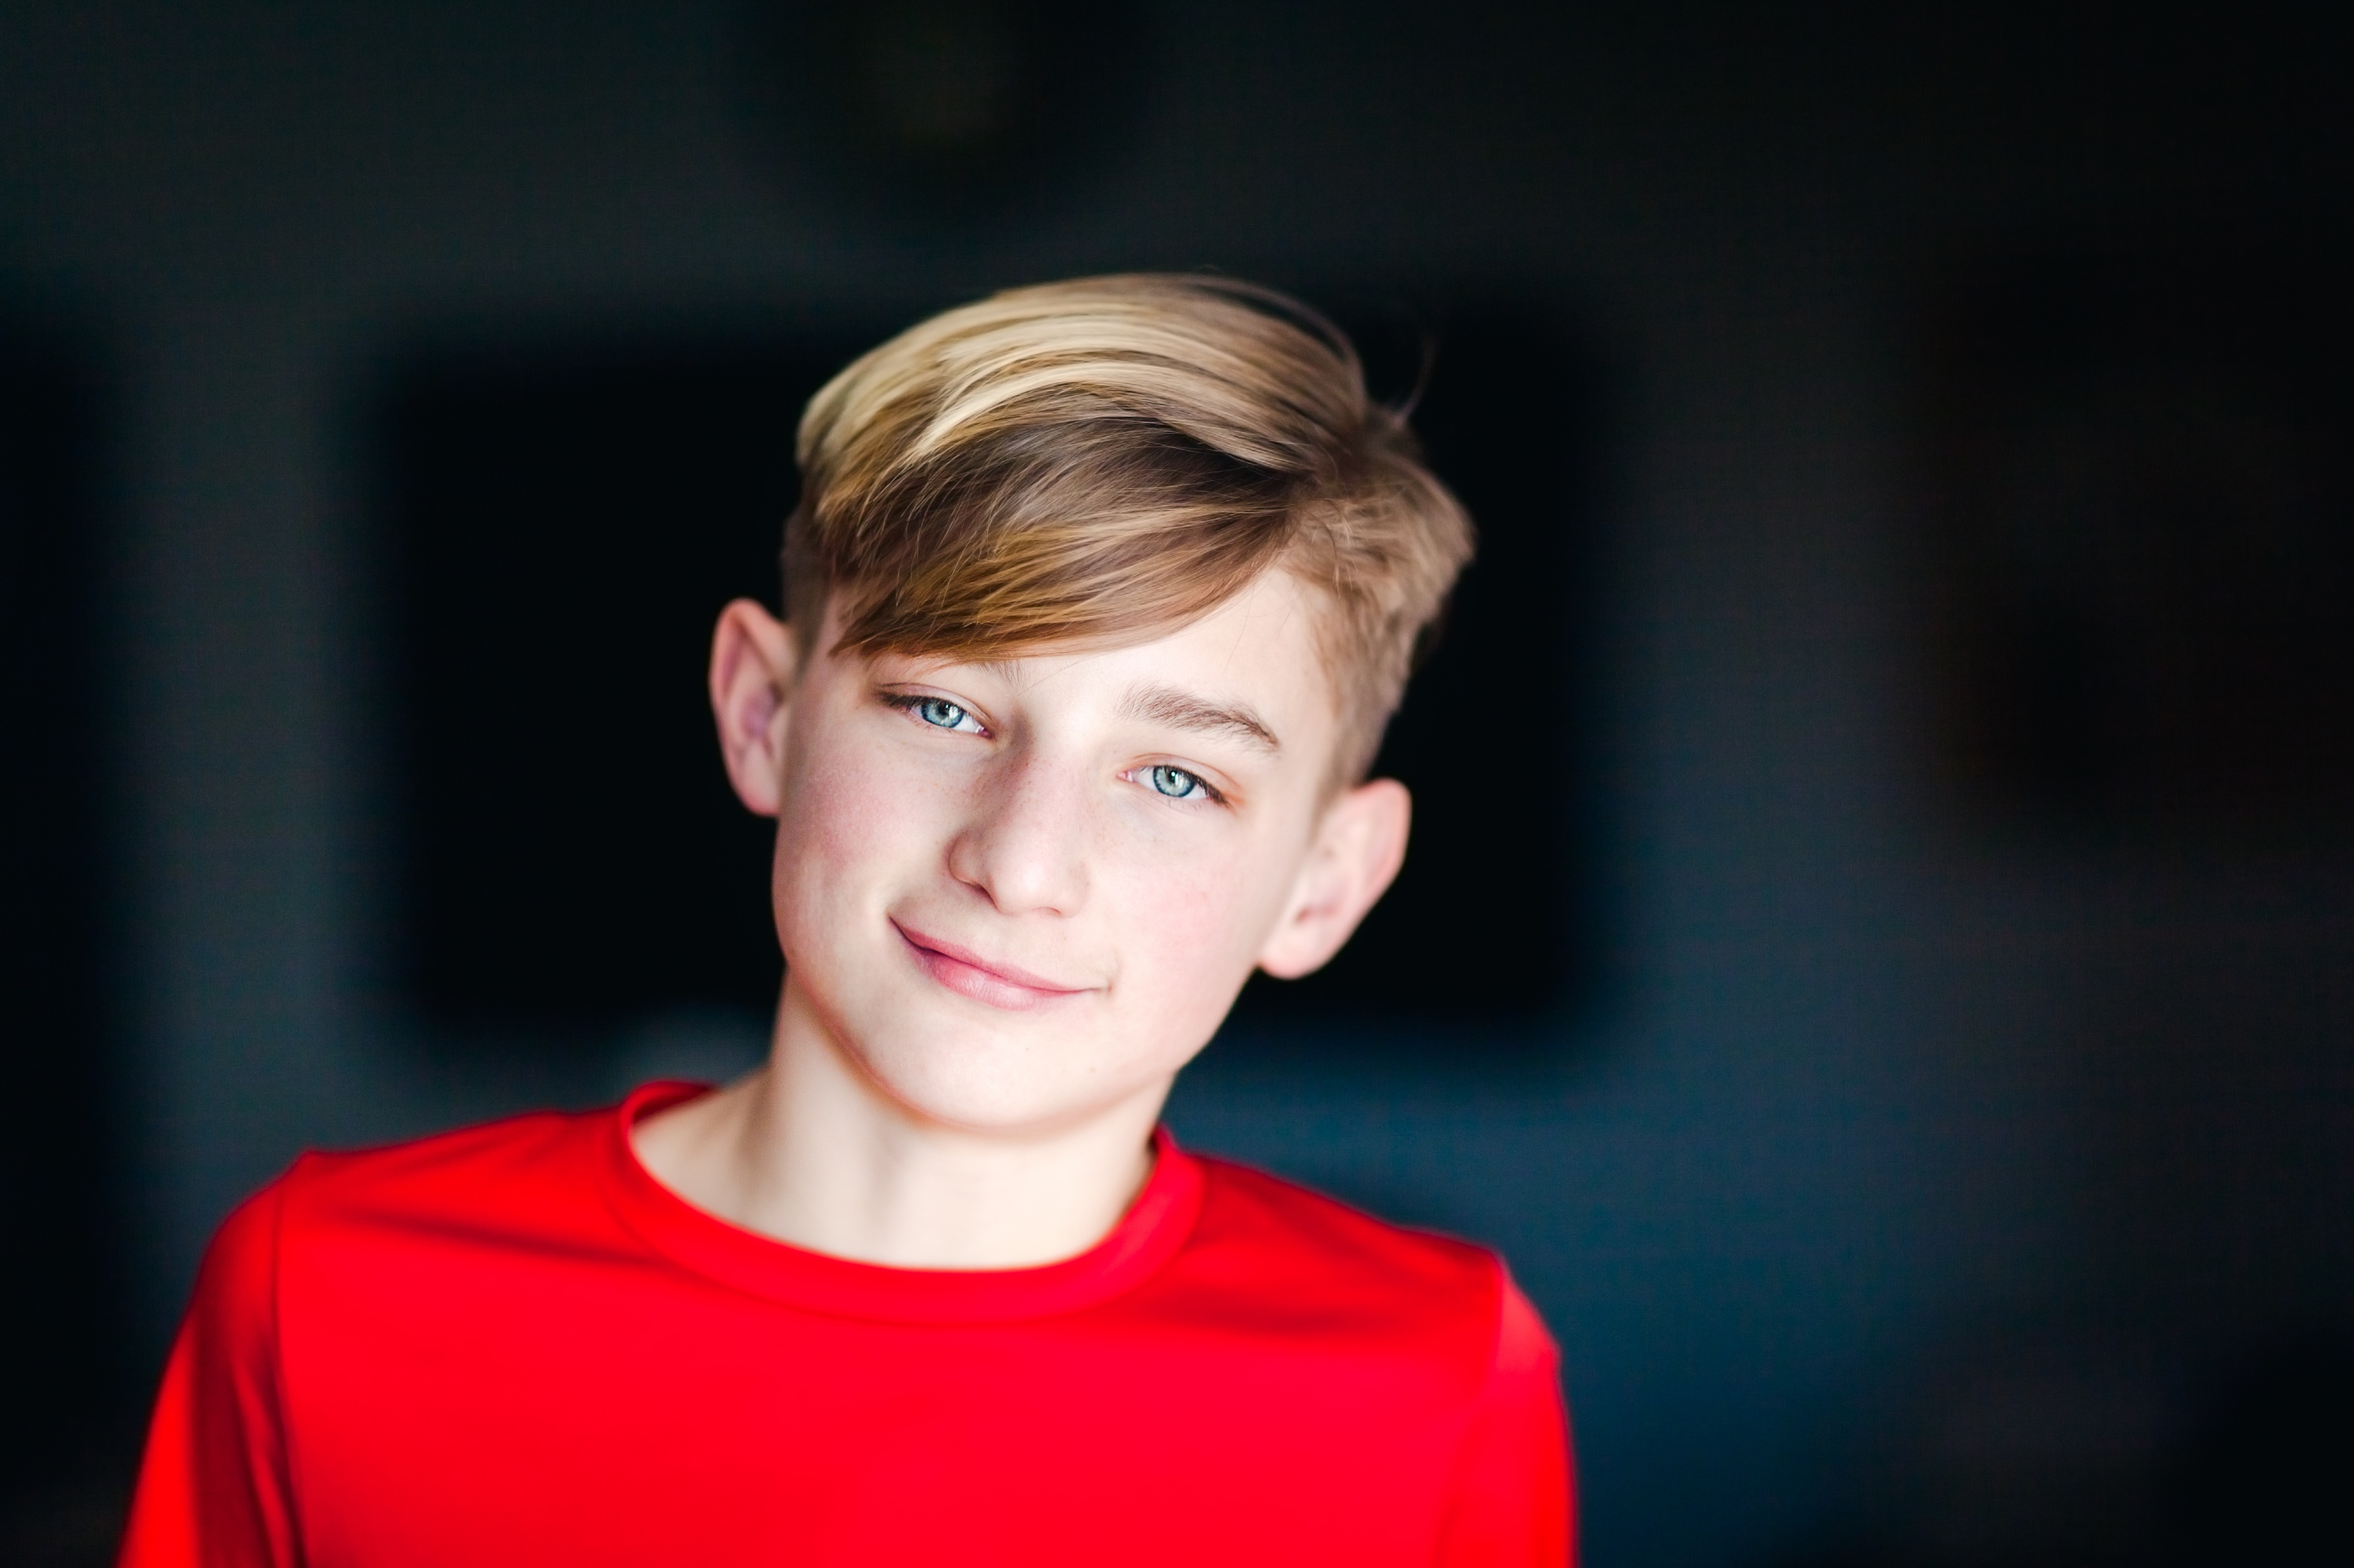

Q1
He has short straight hair.
He has blue eyes.
He’s wearing a red T-shirt.

Slide 4
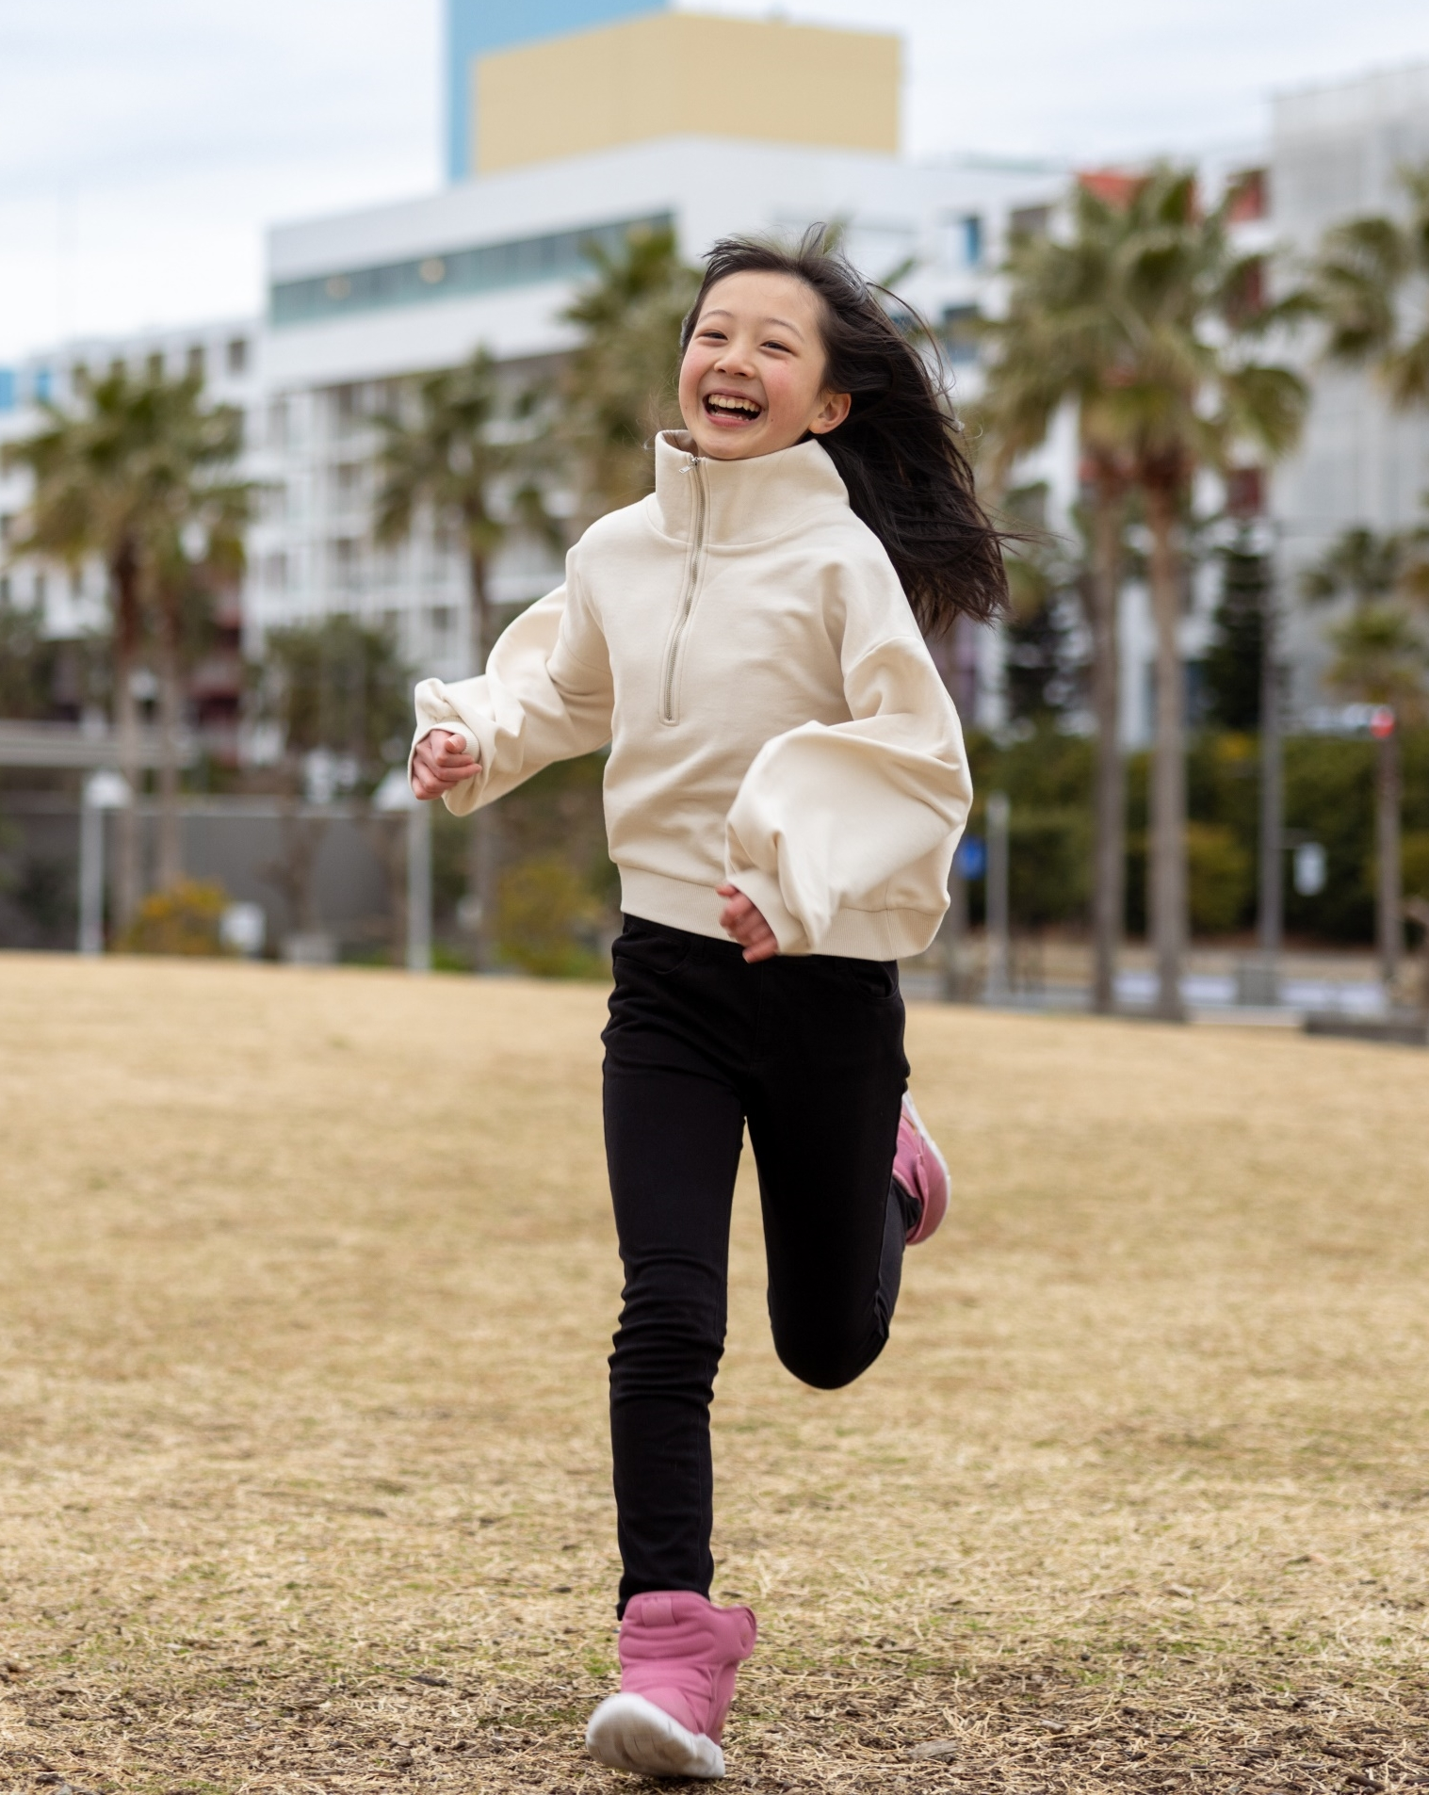
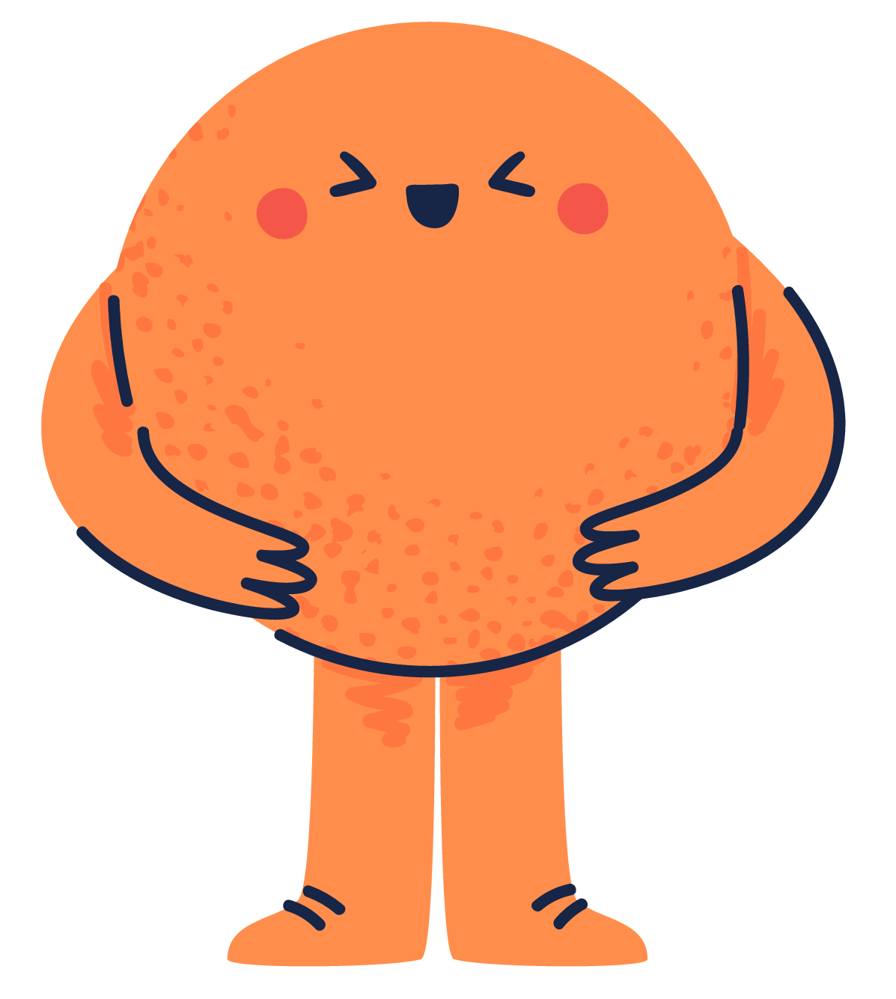
Q2
She has long straight hair.
She’s wearing a white jacket.
She’s wearing pink shoes.

Slide 5
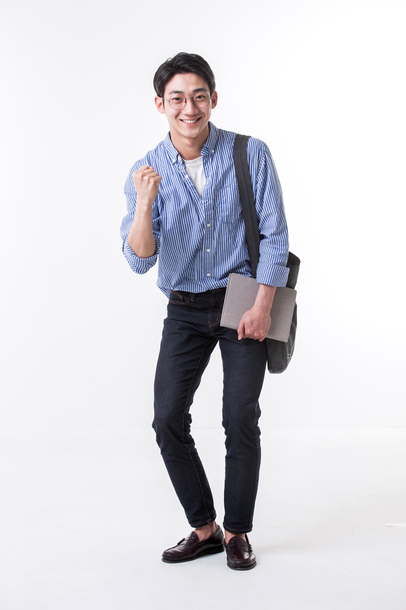
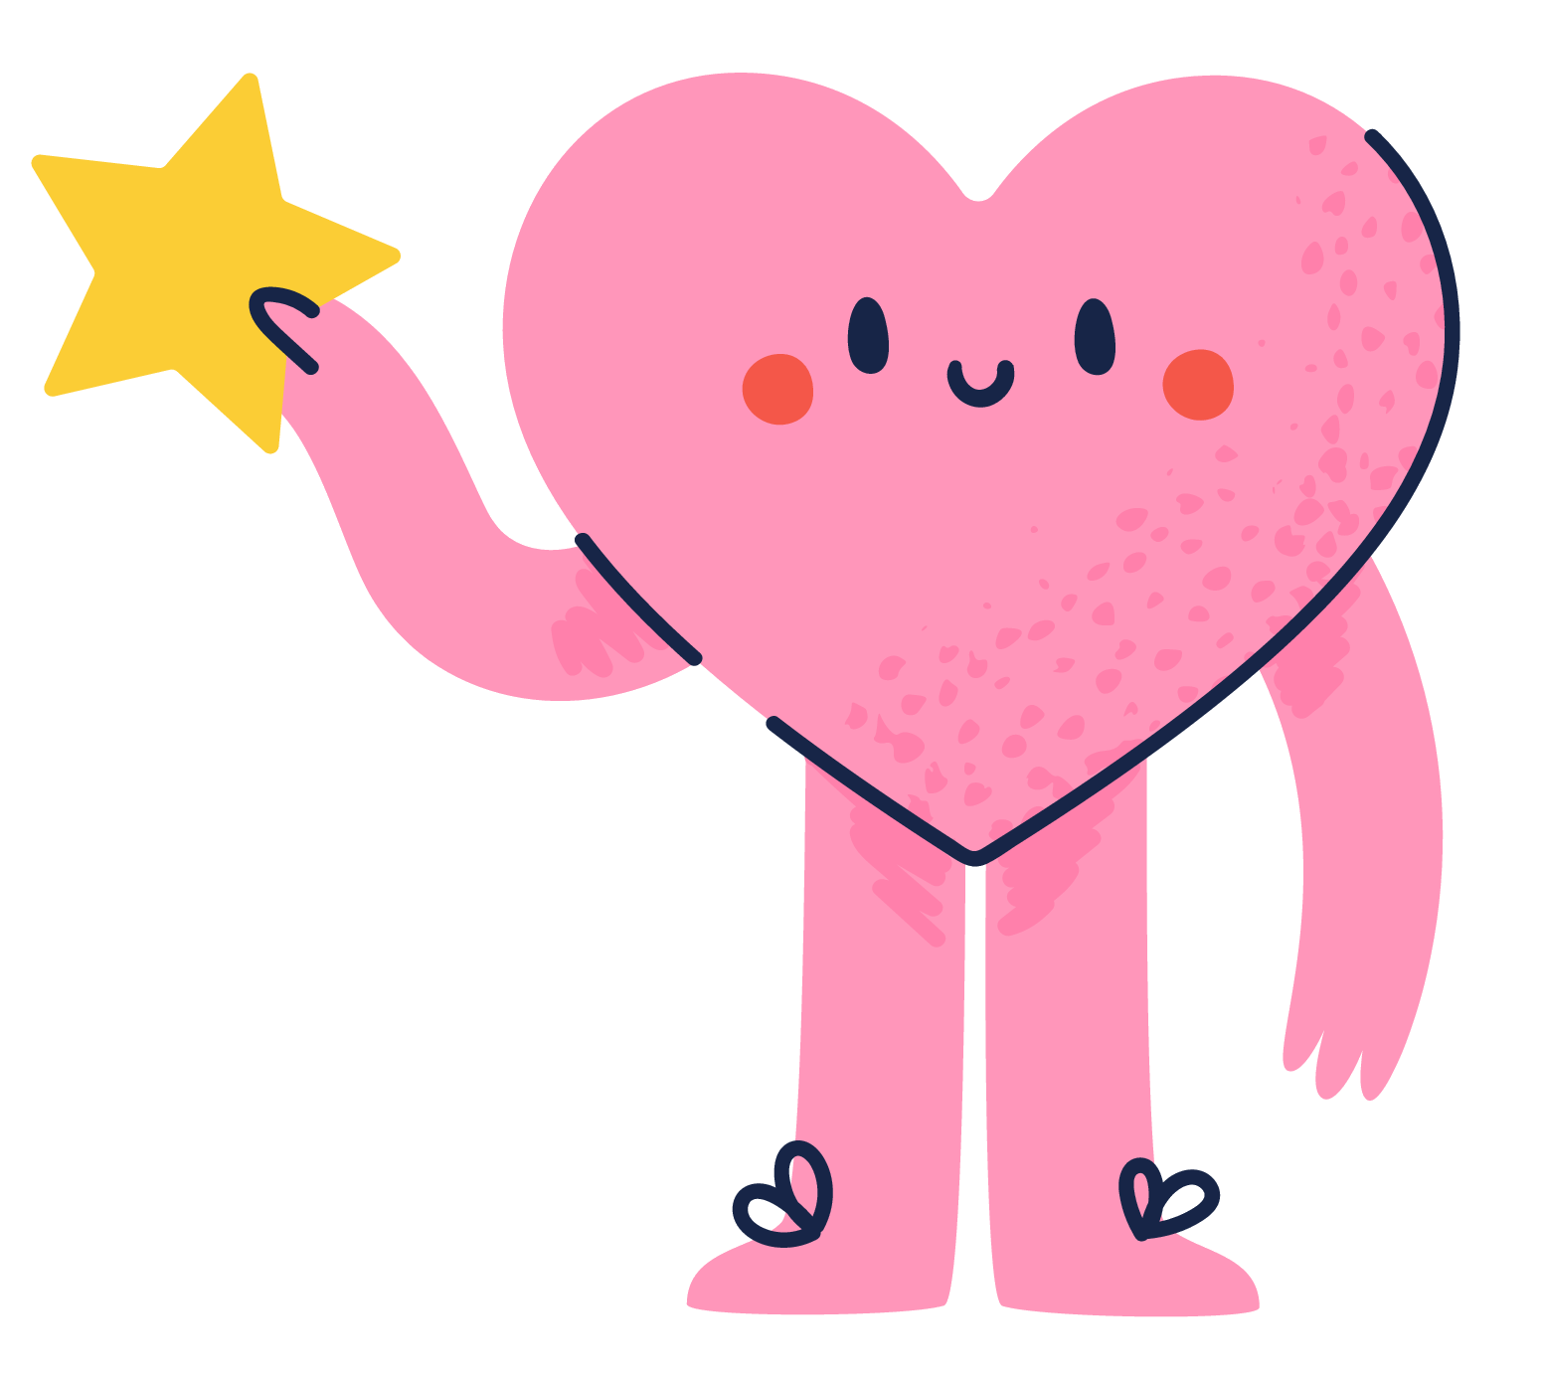
Q3
He has short straight hair.
He’s wearing glasses.
He’s wearing a blue shirt.

Slide 6
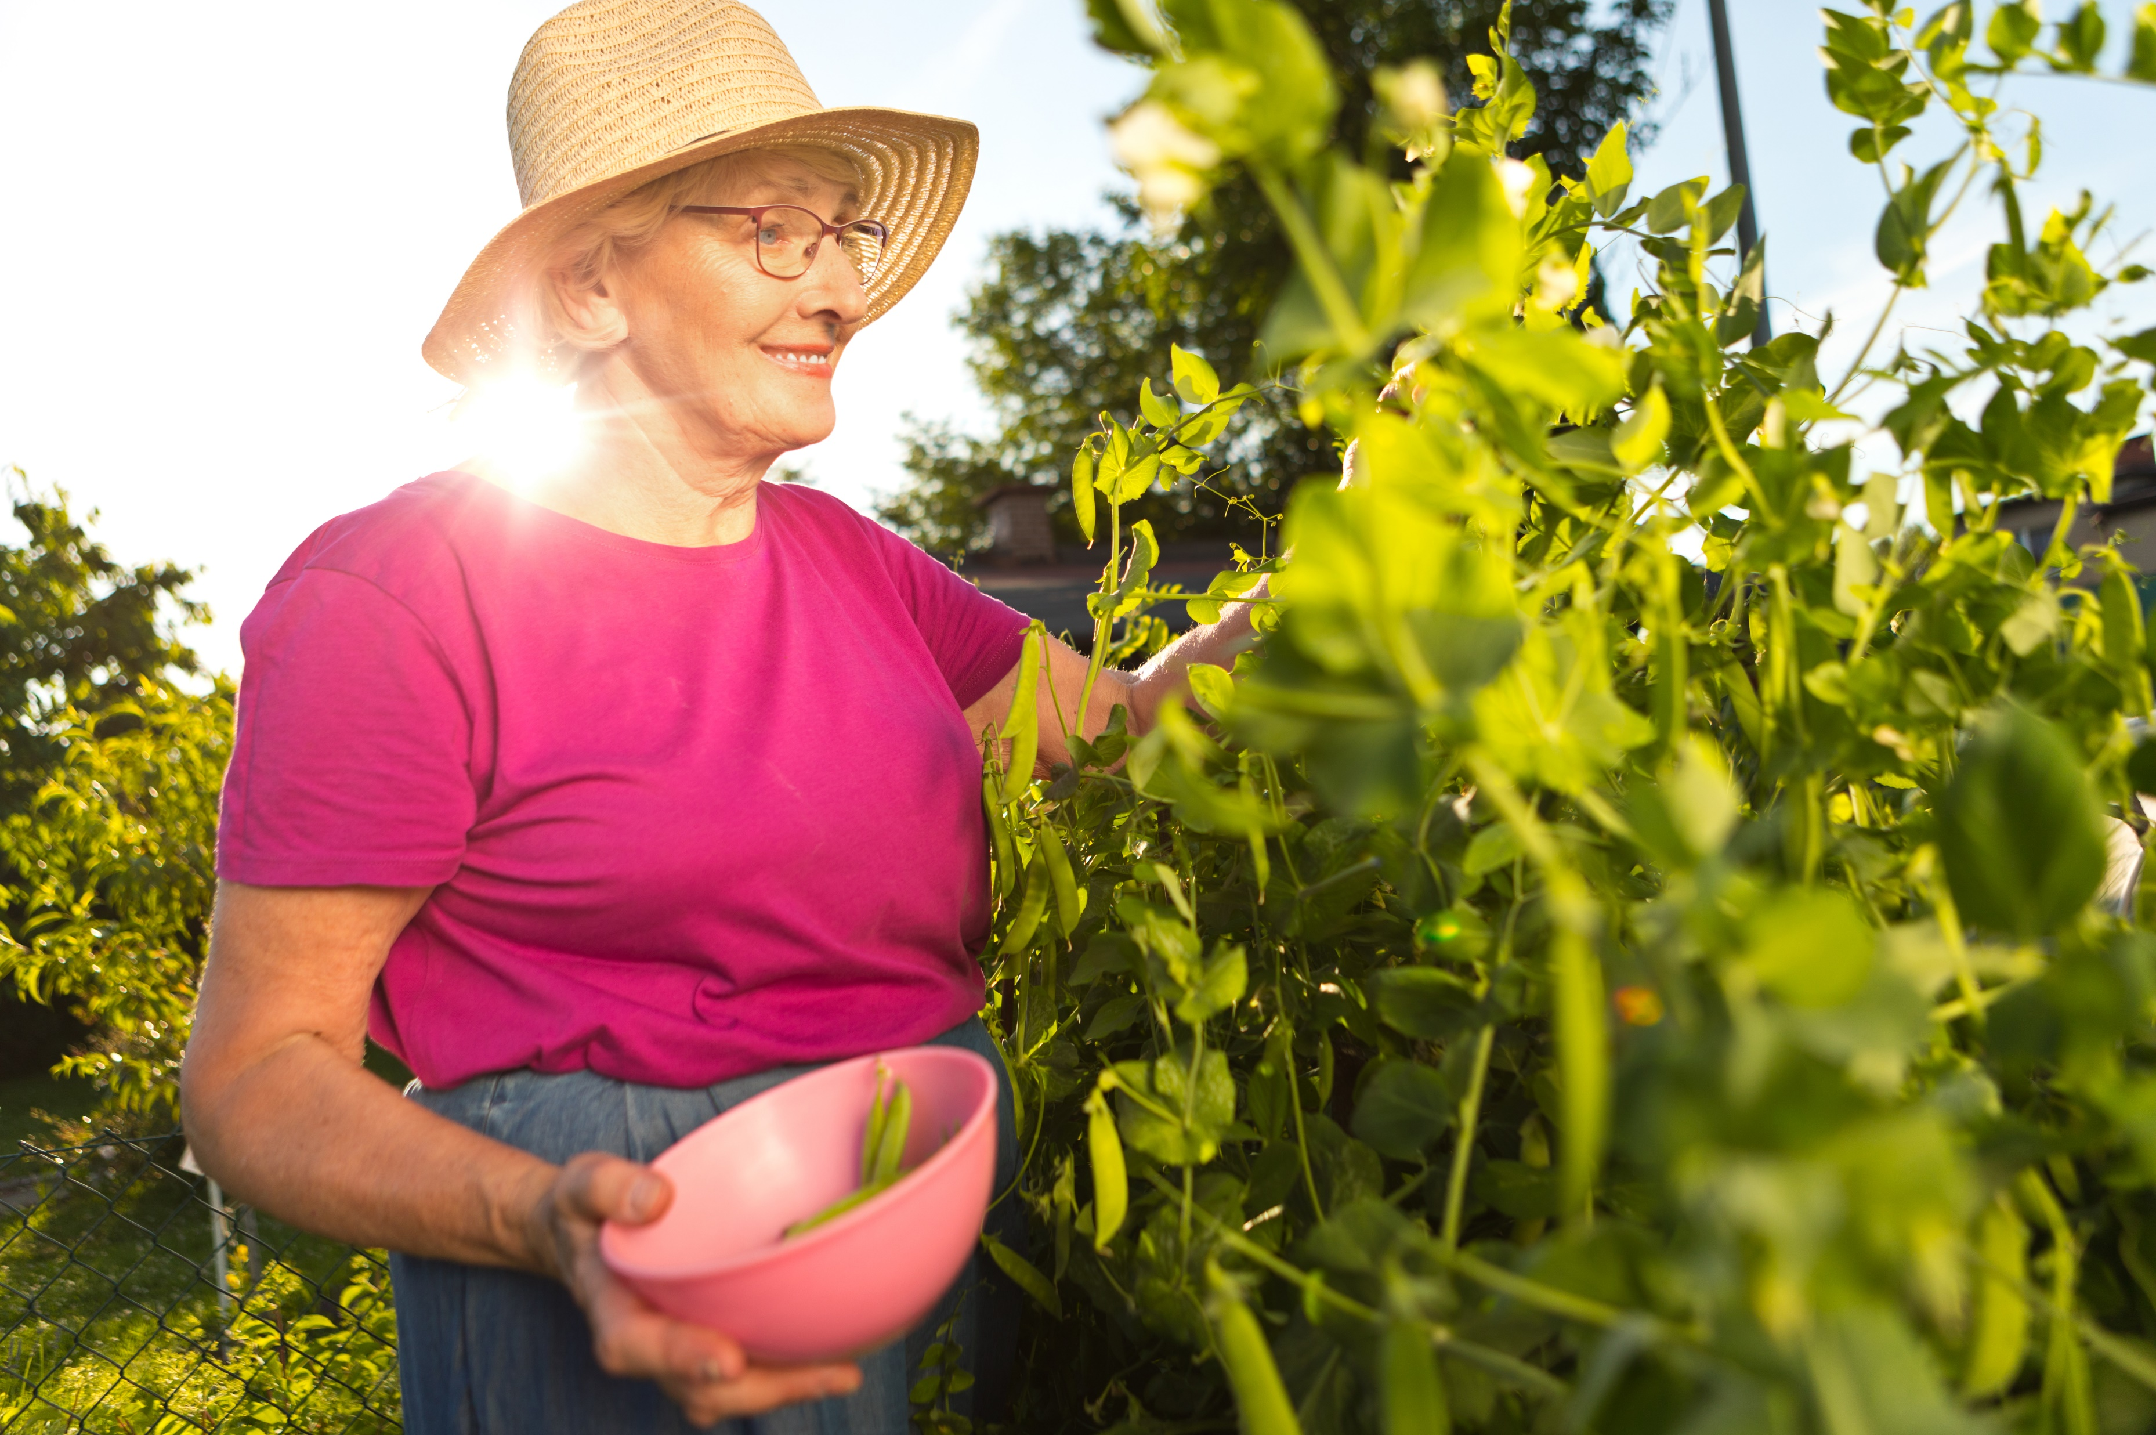
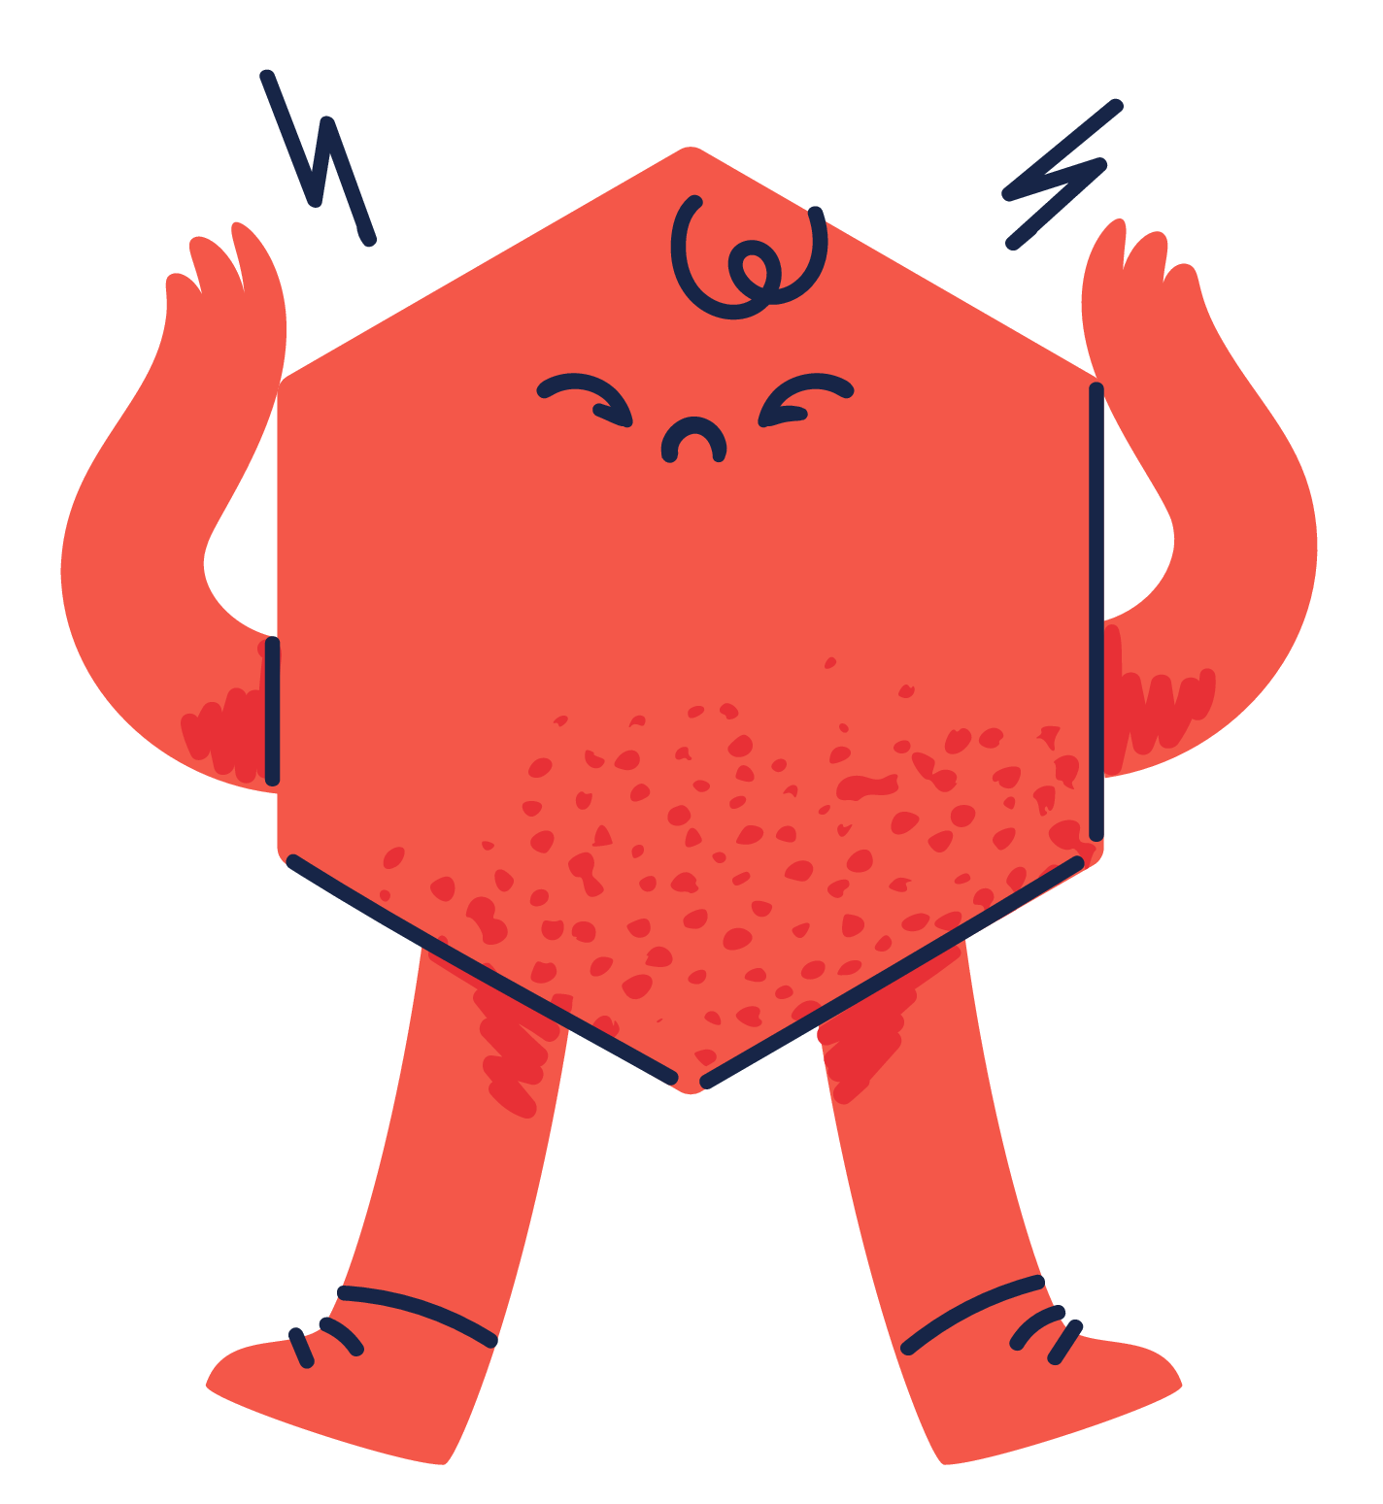
Q4
She’s wearing a hat.
She’s wearing glasses.
She’s wearing a pink T-shirt.

Slide 7
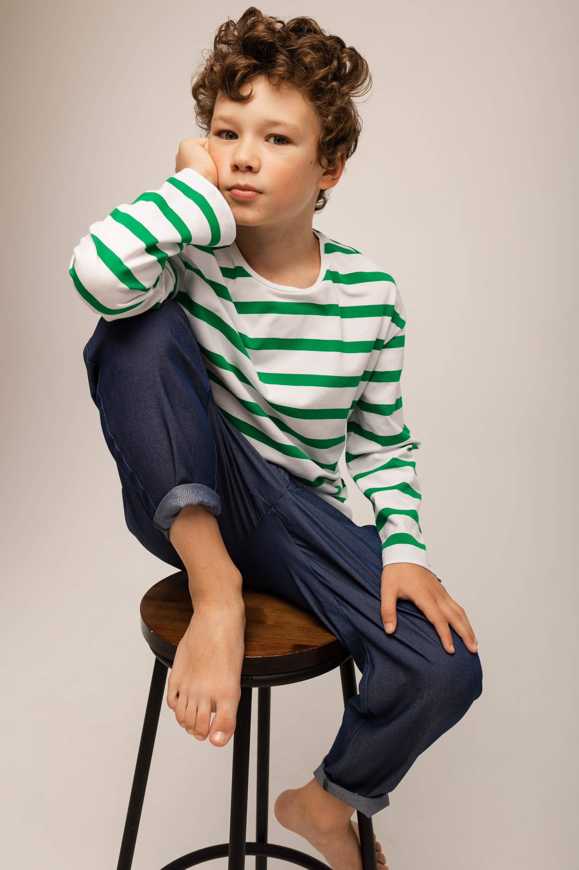
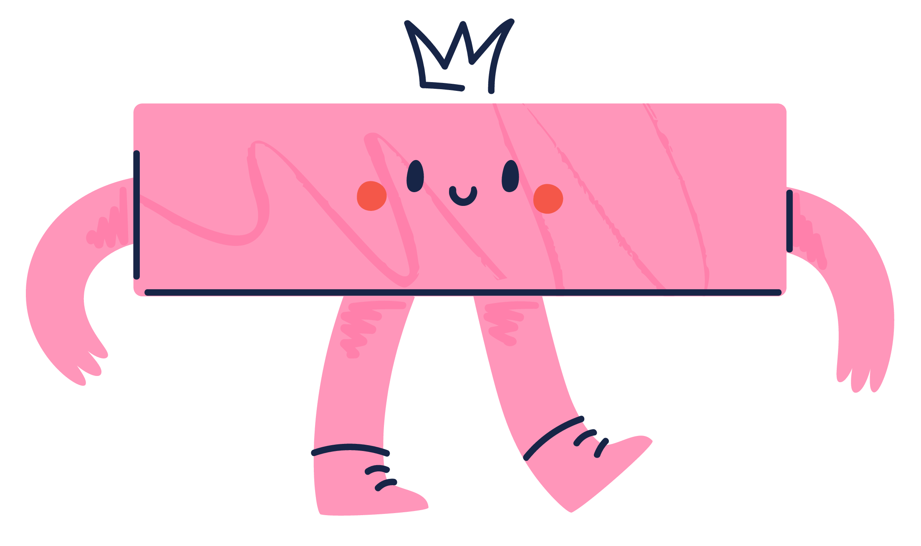
Q5
He has short curly hair.
He has big eyes.
He’s wearing blue pants.

Slide 8
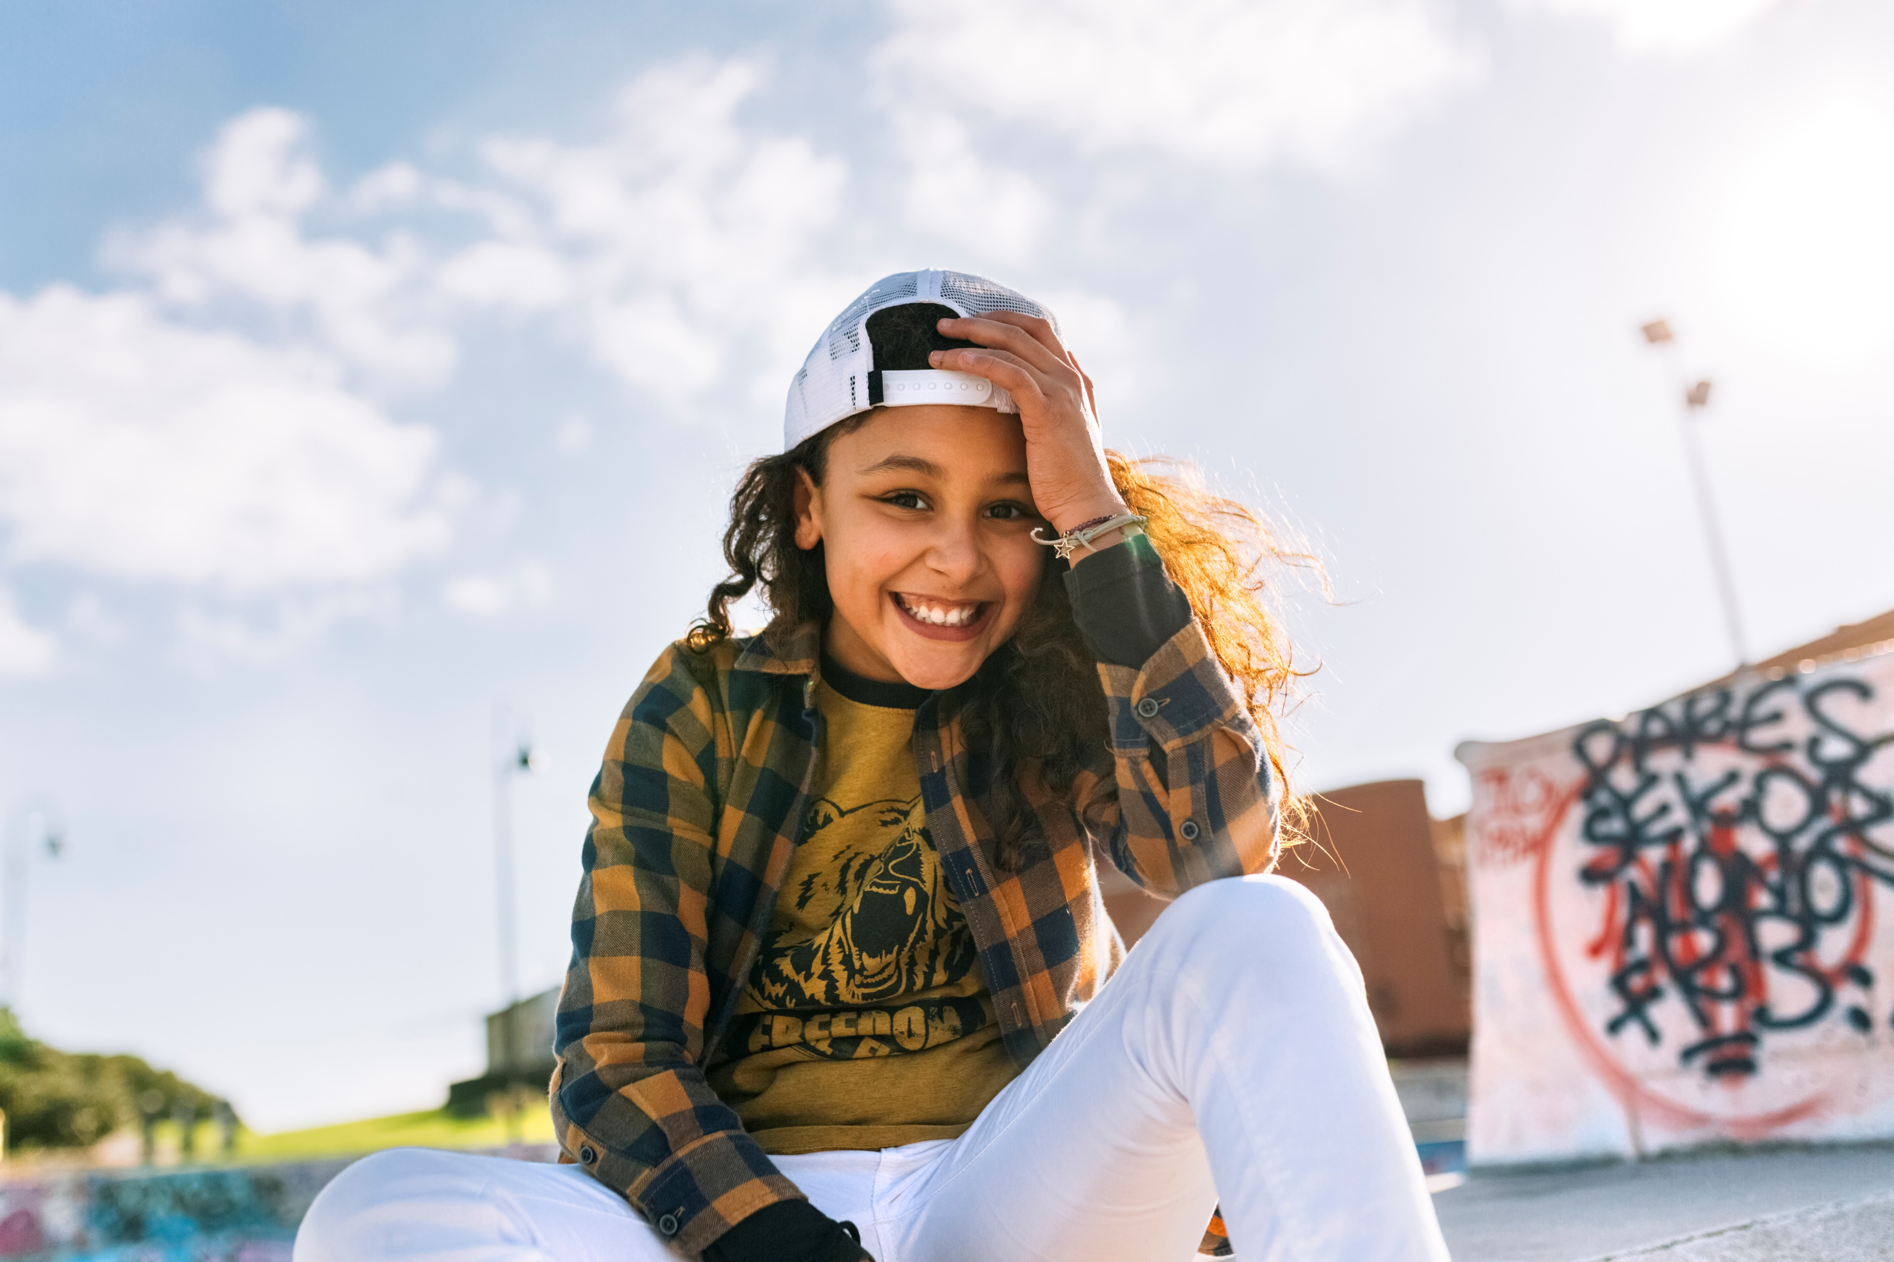
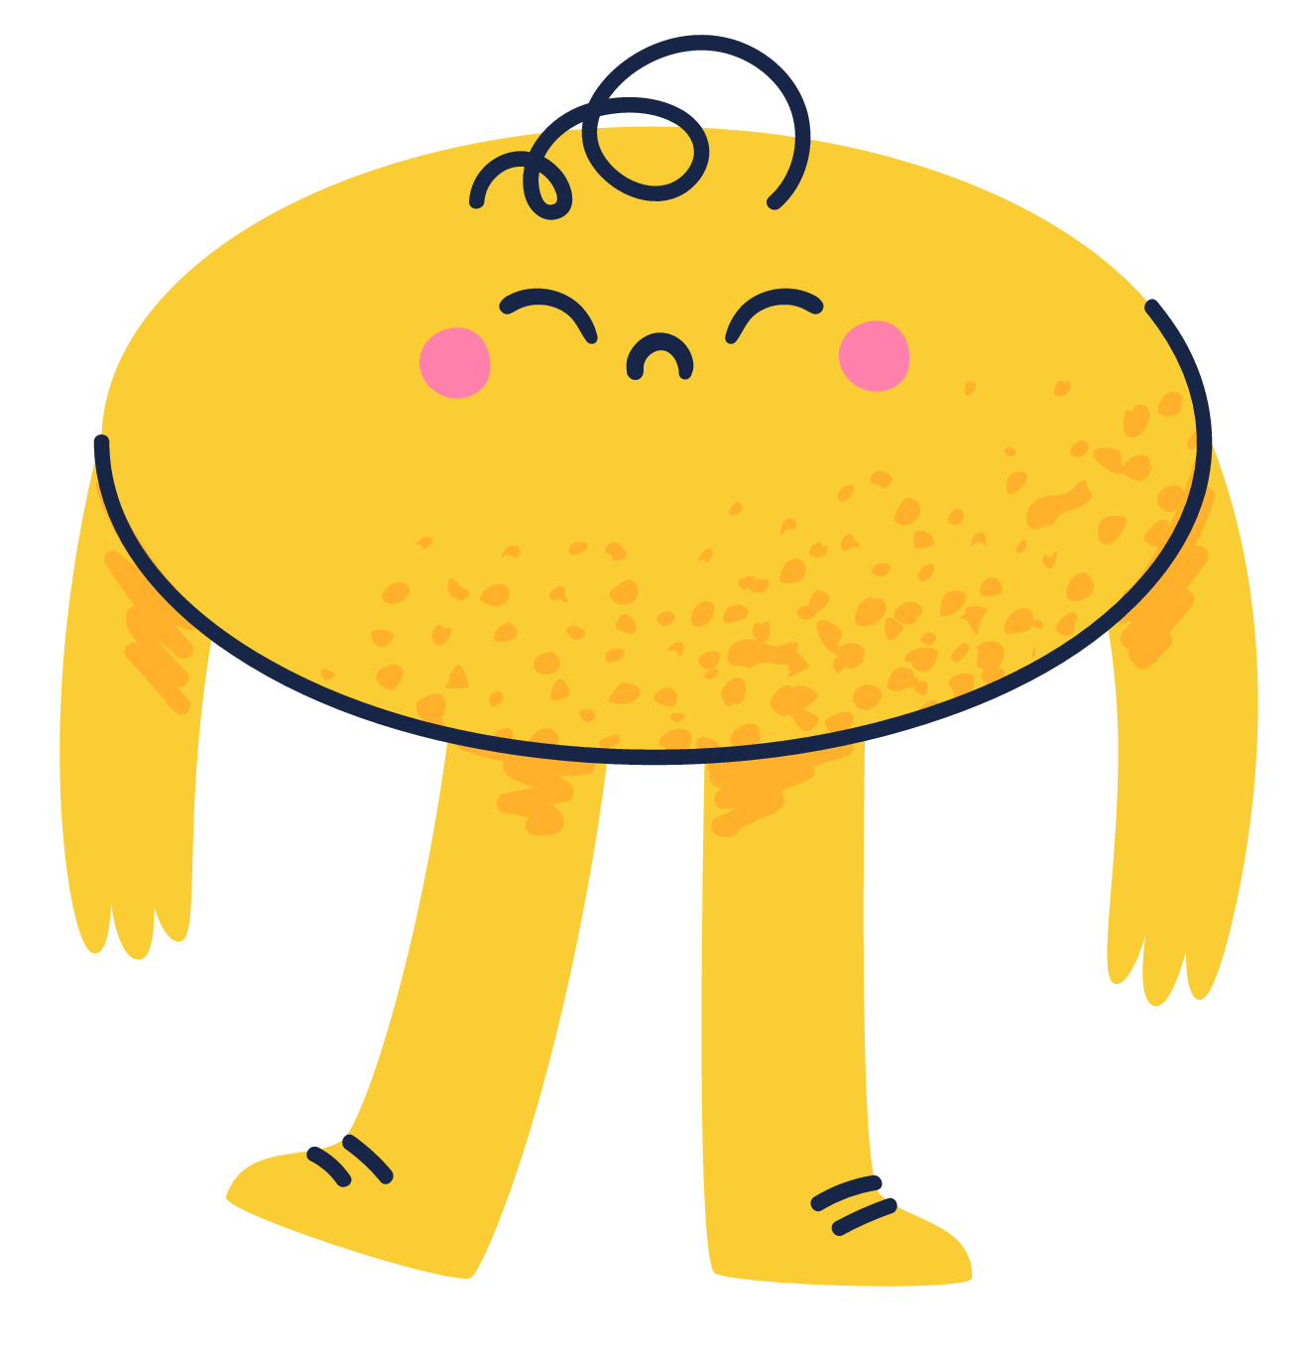
Q6
She’s wearing a cap.
She has long curly hair.
She’s wearing white pants.

